Slide 1
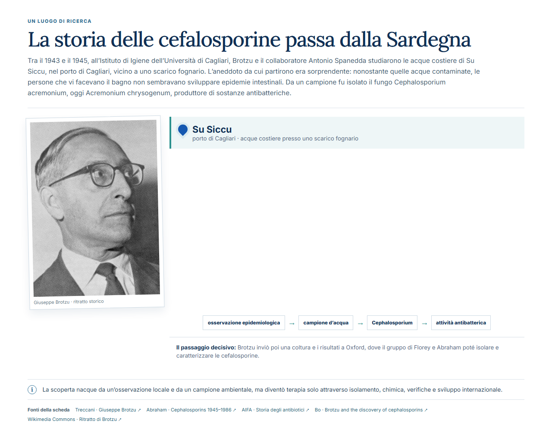
Notes:
UN LUOGO DI RICERCA La storia delle cefalosporine passa dalla Sardegna Tra il 1943 e il 1945, all’Istituto di Igiene dell’Università di Cagliari, Brotzu e il collaboratore Antonio Spanedda studiarono le acque costiere di Su Siccu, nel porto di Cagliari, vicino a uno scarico fognario. L’aneddoto da cui partirono era sorprendente: nonostante quelle acque contaminate, le persone che vi facevano il bagno non sembravano sviluppare epidemie intestinali. Da un campione fu isolato il fungo Cephalosporium acremonium, oggi Acremonium chrysogenum, produttore di sostanze antibatteriche. Giuseppe Brotzu · ritratto storico Su Siccu porto di Cagliari · acque costiere presso uno scarico fognario osservazione epidemiologica → campione d’acqua → Cephalosporium → attività antibatterica Il passaggio decisivo: Brotzu inviò poi una coltura e i risultati a Oxford, dove il gruppo di Florey e Abraham poté isolare e caratterizzare le cefalosporine. i La scoperta nacque da un’osservazione locale e da un campione ambientale, ma diventò terapia solo attraverso isolamento, chimica, verifiche e sviluppo internazionale. Fonti della scheda Treccani · Giuseppe Brotzu ↗ Abraham · Cephalosporins 1945–1986 ↗ AIFA · Storia degli antibiotici ↗ Bo · Brotzu and the discovery of cephalosporins ↗ Wikimedia Commons · Ritratto di Brotzu ↗
Fonti cliccabili:
Treccani · Giuseppe Brotzu ↗: https://www.treccani.it/enciclopedia/giuseppe-brotzu/
Abraham · Cephalosporins 1945–1986 ↗: https://pubmed.ncbi.nlm.nih.gov/3319494/
AIFA · Storia degli antibiotici ↗: https://www.aifa.gov.it/-/storia-dei-farmaci-la-scoperta-degli-antibiotici/1000
Bo · Brotzu and the discovery of cephalosporins ↗: https://www.sciencedirect.com/science/article/pii/S1198743X15302664
Wikimedia Commons · Ritratto di Brotzu ↗: https://commons.wikimedia.org/wiki/File:Giuseppebrotzu.gif

Slide 2
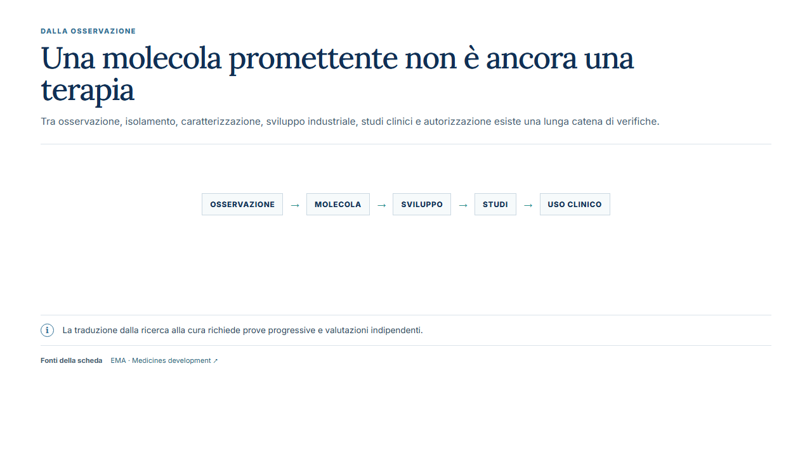
Notes:
DALLA OSSERVAZIONE Una molecola promettente non è ancora una terapia Tra osservazione, isolamento, caratterizzazione, sviluppo industriale, studi clinici e autorizzazione esiste una lunga catena di verifiche. OSSERVAZIONE → MOLECOLA → SVILUPPO → STUDI → USO CLINICO i La traduzione dalla ricerca alla cura richiede prove progressive e valutazioni indipendenti. Fonti della scheda EMA · Medicines development ↗
Fonti cliccabili:
EMA · Medicines development ↗: https://www.ema.europa.eu/en/human-regulatory-overview/research-development

Slide 3
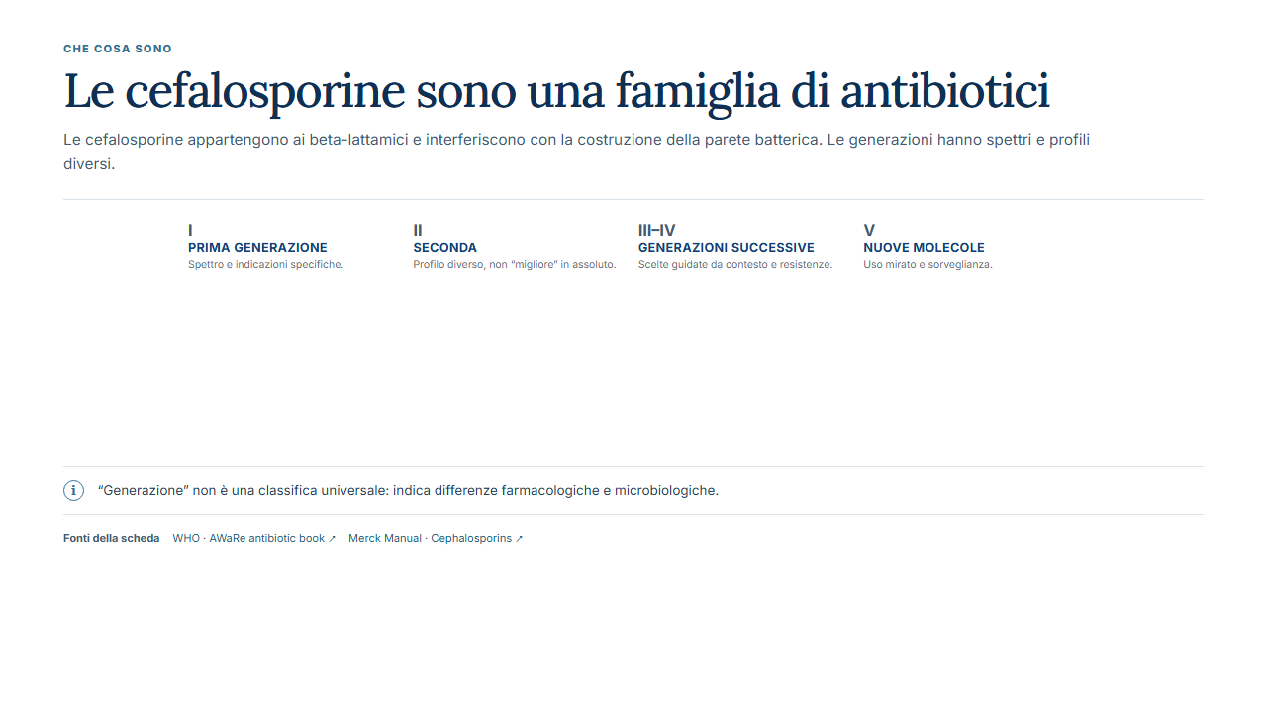
Notes:
CHE COSA SONO Le cefalosporine sono una famiglia di antibiotici Le cefalosporine appartengono ai beta-lattamici e interferiscono con la costruzione della parete batterica. Le generazioni hanno spettri e profili diversi. I PRIMA GENERAZIONE Spettro e indicazioni specifiche. II SECONDA Profilo diverso, non “migliore” in assoluto. III–IV GENERAZIONI SUCCESSIVE Scelte guidate da contesto e resistenze. V NUOVE MOLECOLE Uso mirato e sorveglianza. i “Generazione” non è una classifica universale: indica differenze farmacologiche e microbiologiche. Fonti della scheda WHO · AWaRe antibiotic book ↗ Merck Manual · Cephalosporins ↗
Fonti cliccabili:
WHO · AWaRe antibiotic book ↗: https://www.who.int/publications/i/item/9789240061829
Merck Manual · Cephalosporins ↗: https://www.merckmanuals.com/professional/infectious-diseases/bacteria-and-antibacterial-medications/cephalosporins

Slide 4
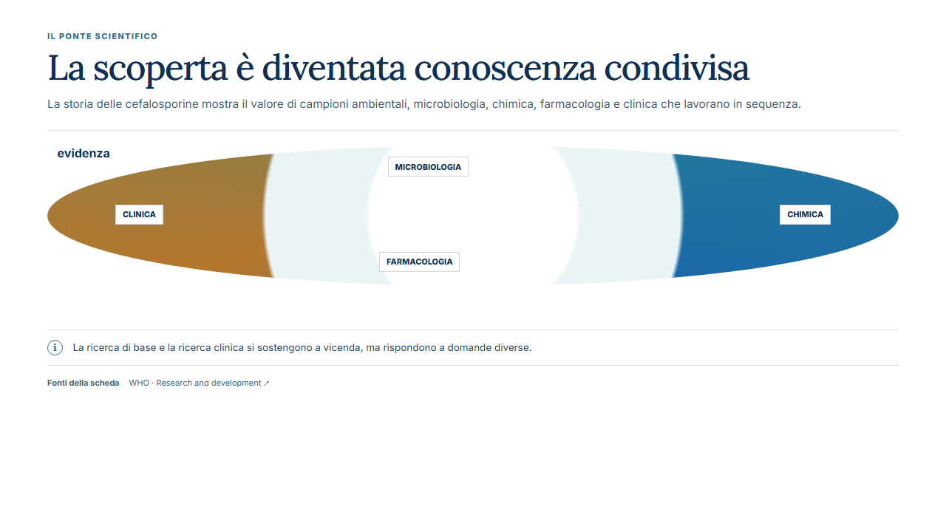
Notes:
IL PONTE SCIENTIFICO La scoperta è diventata conoscenza condivisa La storia delle cefalosporine mostra il valore di campioni ambientali, microbiologia, chimica, farmacologia e clinica che lavorano in sequenza. MICROBIOLOGIA CHIMICA FARMACOLOGIA CLINICA evidenza i La ricerca di base e la ricerca clinica si sostengono a vicenda, ma rispondono a domande diverse. Fonti della scheda WHO · Research and development ↗
Fonti cliccabili:
WHO · Research and development ↗: https://www.who.int/teams/antimicrobial-resistance/research-and-development

Slide 5
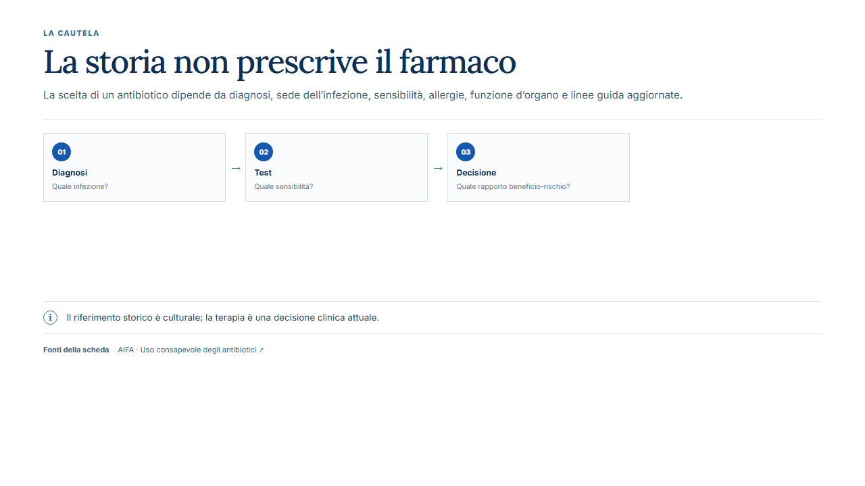
Notes:
LA CAUTELA La storia non prescrive il farmaco La scelta di un antibiotico dipende da diagnosi, sede dell’infezione, sensibilità, allergie, funzione d’organo e linee guida aggiornate. 01 Diagnosi Quale infezione? → 02 Test Quale sensibilità? → 03 Decisione Quale rapporto beneficio-rischio? i Il riferimento storico è culturale; la terapia è una decisione clinica attuale. Fonti della scheda AIFA · Uso consapevole degli antibiotici ↗
Fonti cliccabili:
AIFA · Uso consapevole degli antibiotici ↗: https://www.aifa.gov.it/campagna-sull-uso-consapevole-degli-antibiotici-2025

Slide 6
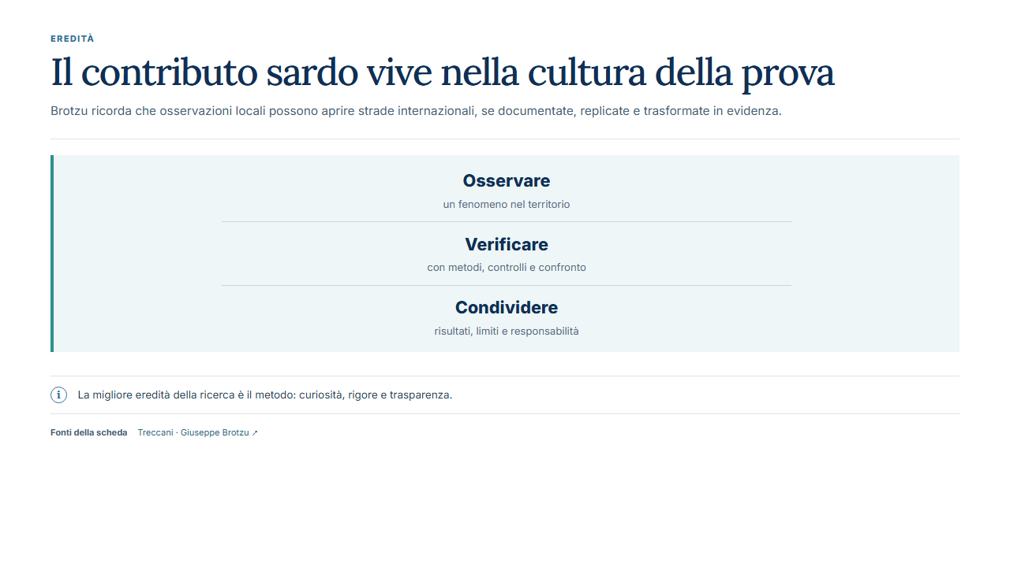
Notes:
EREDITÀ Il contributo sardo vive nella cultura della prova Brotzu ricorda che osservazioni locali possono aprire strade internazionali, se documentate, replicate e trasformate in evidenza. Osservare un fenomeno nel territorio Verificare con metodi, controlli e confronto Condividere risultati, limiti e responsabilità i La migliore eredità della ricerca è il metodo: curiosità, rigore e trasparenza. Fonti della scheda Treccani · Giuseppe Brotzu ↗
Fonti cliccabili:
Treccani · Giuseppe Brotzu ↗: https://www.treccani.it/enciclopedia/giuseppe-brotzu/

